Slide 1


Slide 2




¿Quiénes PRESENTAN?
JUANJO TOMI JUAMPI RAMI

Slide 3
Enfermedades de transmisión sexual
Juan José De Francesco: HPV y Diafragma Vaginal
Tomas bustos: Sífilis y Ligamento De Trompas
Juan pablo Raed: SIDA y DIU
Ramiro Gonzales: Clamidia y Implante anticonceptivo

Slide 4
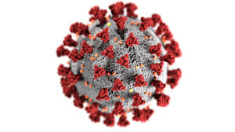
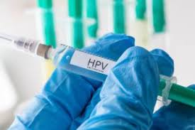
Nombre: HPV
Características: este es un virus que provoca papilomas(verrugas)en los genitales tanto masculino como femenino, se transmite por el contacto genital, haya existido o no penetración, estas verrugas son tumores no cancerígenos
Noxa: Virus De Papiloma Humano, tipo biológica(virus)
Características de la noxa: existen 150 tipos de cepas estas se pueden dividir en bajo riesgo(114): producen verrugas inofensivas en los genitales y alto riesgo(36): que son las que producen o aumentan la posibilidad de tener cáncer
Puede transmitirse cuando la persona infectada no presenta ningún síntoma
Tratamiento y/o cura: no existe cura, es decir, que no existen métodos para eliminar el virus, pero si existen métodos para eliminar las lesiones que provoca el virus, pueden ser métodos quirúrgicos( extirpar el papiloma y quemar la zona de extirpación) y los métodos químicos( que son mediante tratamientos de medicamentos)
Prevención: 1° abstinencia, 2° preservativo, 3° vacuna(tiene que ser colocada antes de que empiece el desarrollo de la vida sexual)
Dato de color: un hecho clave para relacionar el HPV trasmitida sexualmente con el cáncer, fue la comparación de cantidad de prostitutas y monjas con cáncer había.

Slide 5
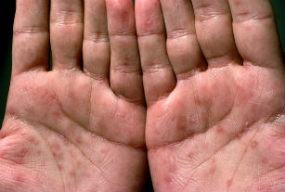
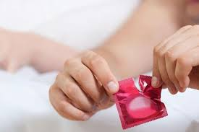
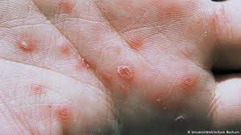
Nombre: sífilis
Características: el sífilis empieza en el glande(cabeza del pene) se generan chancros blandos que se curan con el paso del tiempo de (3-6 semanas) aparecen erupciones en la piel, fiebre y dolor de cabeza (6-24 semanas) las áreas motoras son extensamente dañadas pierden la capacidad de controlar la defecación y la micción(neuro sifilis) luego el paciente puede quedarse postrado y con incapacidades de alimentarse a sí mismo. Luego sufren daño en la corteza del cerebro que los puede causar alucinaciones e irritabilidad que pueden terminar con daños neurológicos irreversible y la muerte
Noxa: tremponera pallidur
Características de la noxa= es una bacteria con forma de espiroqueta muy fina no desarrolla medios de cultivos bactorologicos, es sensible a la desecación y es inactivado rápidamente por agentes desinfectantes(mide de a 5 a 20 micras de largo y 0,5 de diámetro)
Método de tratamiento= el sífilis tiene cura atreves del tratamiento de la inyección de peninsulita cada 2 días de alteración, una dosis de inyección en cada glúteo con un plazo de entre los 6 y los 24 meses
Método de prevención= abstinencia y preservativo

Slide 6
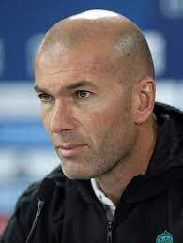

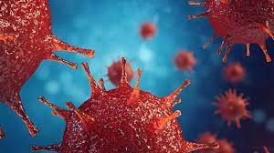
nombre: SIDA
Características de la enfermedad: provoca la disminución progresiva de la efectividad del sistema inmune del paciente, atacando las células de dicho sistema ,llegando a niveles drásticos y mortales .se transmite a partir del contacto con fluidos corporales como esperma, sangre, secreción vaginal, leche materna contaminada con el virus del VIH, también durante el embarazo o el parto
Noxa y sus características: El virus de inmunodeficiencia humana (VIH) es el virus que causa el sida. Cuando una persona se infecta con VIH, el virus ataca y debilita al sistema inmunitario. A medida que el sistema inmunitario se debilita, la persona está en riesgo de contraer infecciones
Método de tratamiento o cura: Si bien el virus no tiene cura, pero existen los tratamientos "ANTIRRETROVIALES" que evita la multiplicación del virus y el sistema inmunitario tiene más posibilidad de recuperarse y de producir más linfocitos CD4.
Métodos de prevención: abstinencia, uso de preservativo en relaciones sexuales, no compartir aguja, y la circuncisión reduce el riesgo de infección por el VIH porque elimina el tejido del prepucio, que es especialmente vulnerable al virus

Slide 7

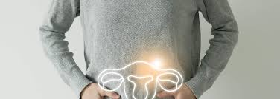
Nombre: Clamidia
Características: la infección por clamidia es una ETS común que infectar a los hombres tanto como a las mujeres. Puede causar daños graves y permanentes en el aparato reproductor femenino y hacer más difícil o imposible que quede embarazada en un futuro
Noxa: la causa de la clamidia es una bacteria llamada chlamydia trachomatis que ingresa al cuerpo durante el acto sexual y puede producir una infección en los genitales
Características de la noxa: la bacteria tiene un ciclo de vida dividido en dos fases:* Primero unas partes de la bacteria se adhieren y penetran en las células. Posteriormente cambian a una forma más activa en un plazo de seis a ocho horas*Luego de la primera fase, en dos o tres días la célula se rompe liberando la infección y pudiendo infectar células nuevas, Muchas de las personas con clamidia no desarrollan síntomas, aunque igualmente pueden infectar a otras mediante el contacto sexual. En el caso de tener síntomas estos se presentan en forma de dolor de pelvis, dolor genitales y secreciones de la vagina o el pene, su contagio es a través del contacto del pene con la vagina, el pene con el recto, el sexo oral y también una madre infectada se lo puede contagiar al recién nacido durante el parto,
Tratamiento y/o cura:
Prevención: forma de prevenir la clamidia es no tener sexo oral anal o vaginal O sea la abstención o el uso correcto de los condones de látex que reduce en gran medida aunque no elimina el riesgo de contraer y contagiar la clamidia

Slide 8
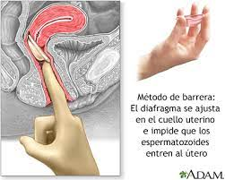
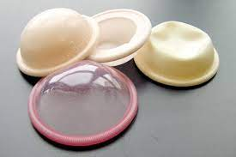
Nombre: Diafragma Vaginal
Características: método de goma con forma de anillo que impide el paso de los espermatozoides al útero, debe ser colocado alrededor de 30 min antes del contacto intimo y extraído 12 horas después, se puede utilizar varias veces durante 2 años, esta echo de caucho con un borde firme pero flexible a la vez, debe usarse siempre con una crema o jalea espermicida para poder destruir los espermatozoides, es solo para mujeres, existen de diferentes tamaños
Adquisición y modo de uso: para poder comprarlo necesitamos una receta medica y luego lo podemos conseguir en una farmacia o en un centro de salud, valor de $2000, se coloca bien adentro de la vagina para que pueda cubrir bien el cuello uterino
Ventajas: no interfiere en el contacto intimo, reduce el riesgo de enfermedad inflamatoria pélvica, no tiene casi efectos secundarios, se puede usar durante la lactancia materna
Desventajas: debe ser higienizado correctamente después de cada uso, puede llegar a provocar irritación vaginal no protege contra la mayoría de ETS

Slide 9
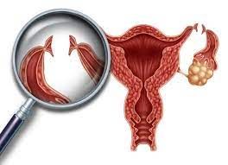
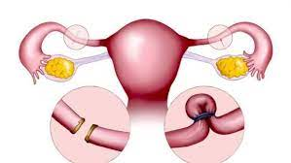
Nombre: ligamento de trompas
Características: las trompas se pueden desligar de una manera natural, la mujer puede recuperar la vida sexual sin riesgo de embarazo tan pronto esté recuperado, las posibilidades de embarazo son nulas, la ligadura de trompas no infiere en nada de las reglas, la ligadura dura de (3 a 12 años) los métodos de ligadura son cerclaje(atar las trompa) cauterización(cortar conducto y cauterizar los extremos), ligadura (se liga el conducto por dos partes y se practica una Incisión en medio)y estas serian las características del ligamento de trompas
Adquisición: el valor de la cirugía del ligamento de trompas es de 6000$ más consultas
Ventajas La operación funciona de inmediato Es permanente por lo que no se tendrá que volver a acordar de utilizar un método anticonceptivos No interrumpe la relaciones sexual es Luego se siguen experimentado orgasmos
Desventajas Es irreversible Mayor riesgo de embarazo ectópico protege contra enfermedades de transmisión sexual

Slide 10
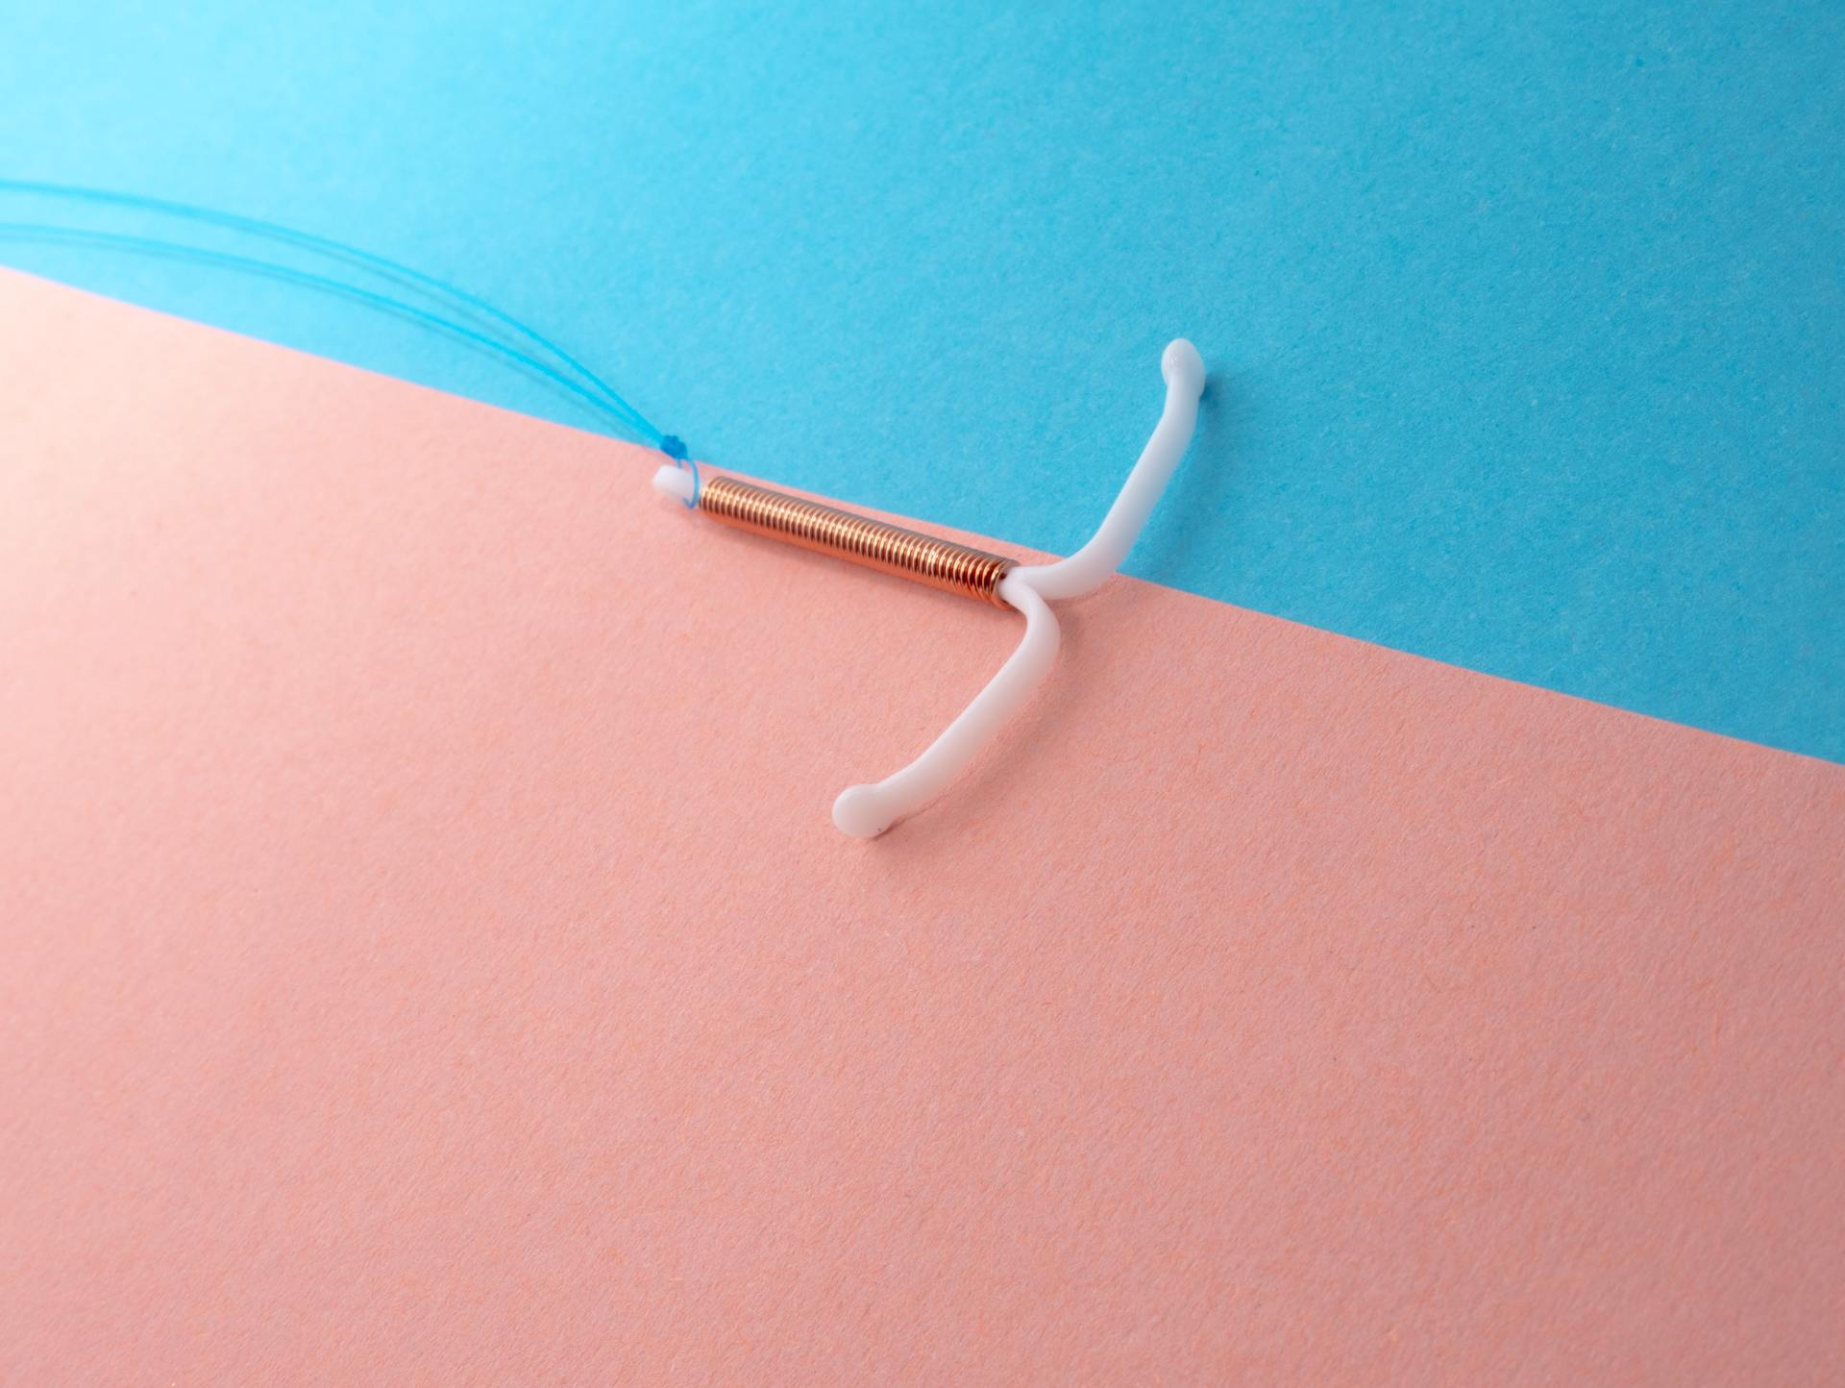
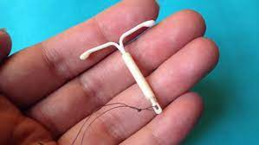
Nombre: DIU(dispositivo intrauterino)
Características del método anticonceptivo: Está elaborado de plástico flexible, tiene una rama vertical y una horizontal a manera de T. La rama vertical está rodeada de un alambre de cobre, que impide el paso de espermatozoides. Se coloca por un profesional dentro de la matriz, mediante un tubo especial diseñado para ello, el cobre que lo conforma impide que los espermatozoides se junten con el óvulo, impidiendo el embarazo.
Adquisición y modo de uso: se adquiere en las farmacias y en algunas consultas ginecológicas bajo prescripción médica. no dura más de cinco minutos. El ginecólogo/a introducen un espéculo en la vagina y después utilizan un colocador especial para introducir el DIU en el útero a través de la abertura del cuello uterino
Ventajas del DIU: el DIU de cobre puede llevarse en periodo de lactancia, se puede insertar a las cuatro semanas del parto y después de un aborto
Desventajas: necesita ser colocado por un profesional de la salud y en algunos casos puede causar la aparición de anemia.

Slide 11
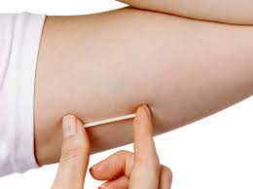
Nombre: implante anticonceptivo
Características: el implante anticonceptivo es una varilla muy pequeña finita y flexible que se coloca en el brazo debajo de la piel con anestesia local el implante libera una hormona llamada progestágeno en forma continua que inhibe la ovulación una ves colocado te brinda protección por 3 años y puede retirarse cuando lo desees, as hormonas del implante evitan el embarazo de dos formas:* la progestina hace que el moco del cuello uterino se vuelva más espeso y bloqueé la llegada del espermatozoide al óvulo.*la progestina también puede evitar que los óvulos salgan a los ovarios
Adquisición y modo de uso: este es fácil de adquirir se puede pedir en centros de salud y hospitales, su precio varía entre 0 y 1300$ también se entregan gratis a través de obras sociales y prepagas
Ventajas: *gran efectividad tiene una protección frente al embarazo del 99%*despreocupación frente a otros métodos que pueden llevar a errores olvidos o estar sujetos a una rutina diaria*práctico y discreto es prácticamente indetectable acepciones de que tengamos alguna cicatriz*beneficios durante el período haciendo que esté sea más ligero y reduzca su dolor*hormonal contiene solo la hormona progesterona frente otros anticonceptivos que contienen estrógenos*anticonceptivos reversibles una vez retirado de fácil quedarse embarazada de manera rápida*usarse durante la lactancia ya que no tiene efecto sobre la leche materna
Desventajas:*protege de las enfermedades de transmisión sexual*locación y posterior retirada estará a cargo de profesionales de la salud*dolor en los días posteriores a su colocación*una cicatriz en la zona del implante* mala tolerancia: aparición de dolor de cabeza ciclos menstruales irregulares etcétera en cuyo caso se recomiende que sea retirado

Slide 12


